Slide 1






UBND PHƯỜNG HƯNG ĐẠO
TRƯỜNG TIỂU HỌC ĐA PHÚC
MÔN: TIẾNG VIỆT
BÀI 41: ui ưi (Tiết 2)
NGƯỜI THỰC HIỆN: NGÔ THỊ THU HIỀN

Slide 2


Tiếng việt
BÀI 41: ui ưi
BÀI 41: ui ưi

Slide 3



Slide 4
Tô và viết
3
Ďi
Ďi

Slide 5
Ŕi
Ŕi

Slide 6


wúi
wúi

Slide 7

gửi
gửi

Slide 8
Viết vở
Ďi Ďi
Ŕi Ŕi

Slide 9
dãy wúi

Slide 10
dãy wúi

Slide 11
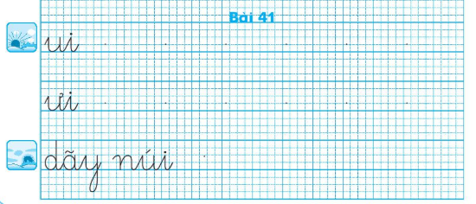
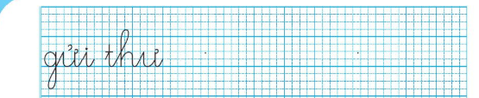

Slide 12
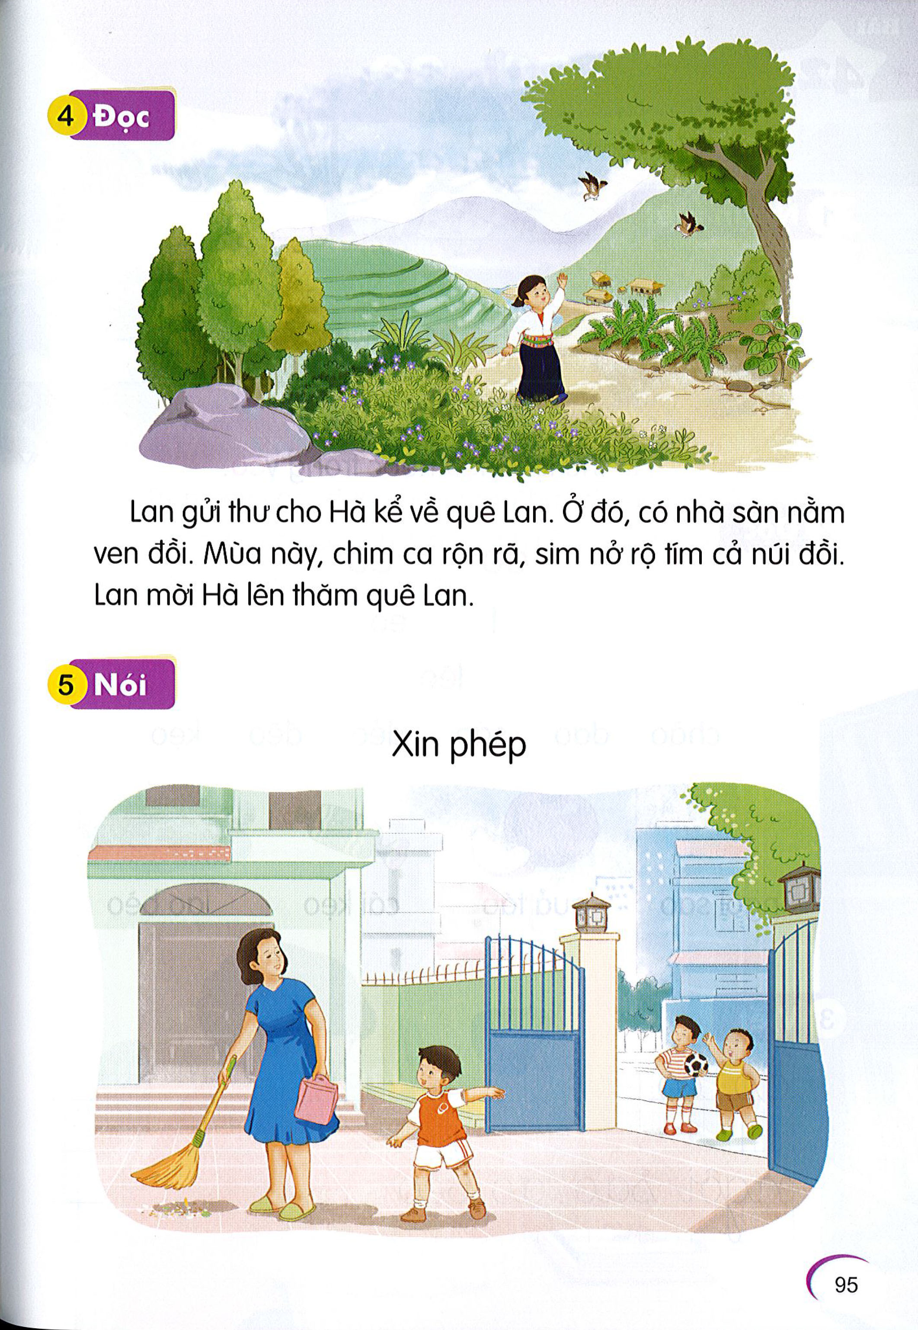
Đọc
4
1
2
Lan gửi thư cho Hà kể về quê Lan. Ở đó, có nhà sàn nằm ven đồi. Mùa này, chim ca rộn rã, sim nở rộ tím cả núi đồi. Lan mời Hà lên thăm quê Lan.
3
4

Slide 13
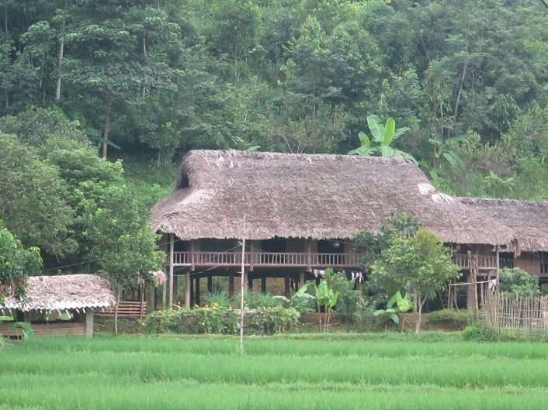
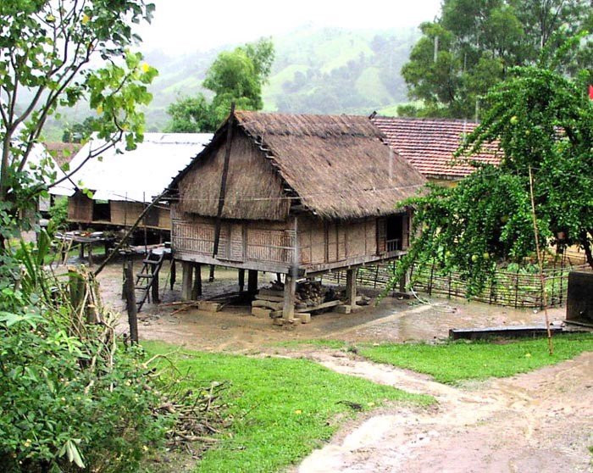
nhà sàn

Slide 14
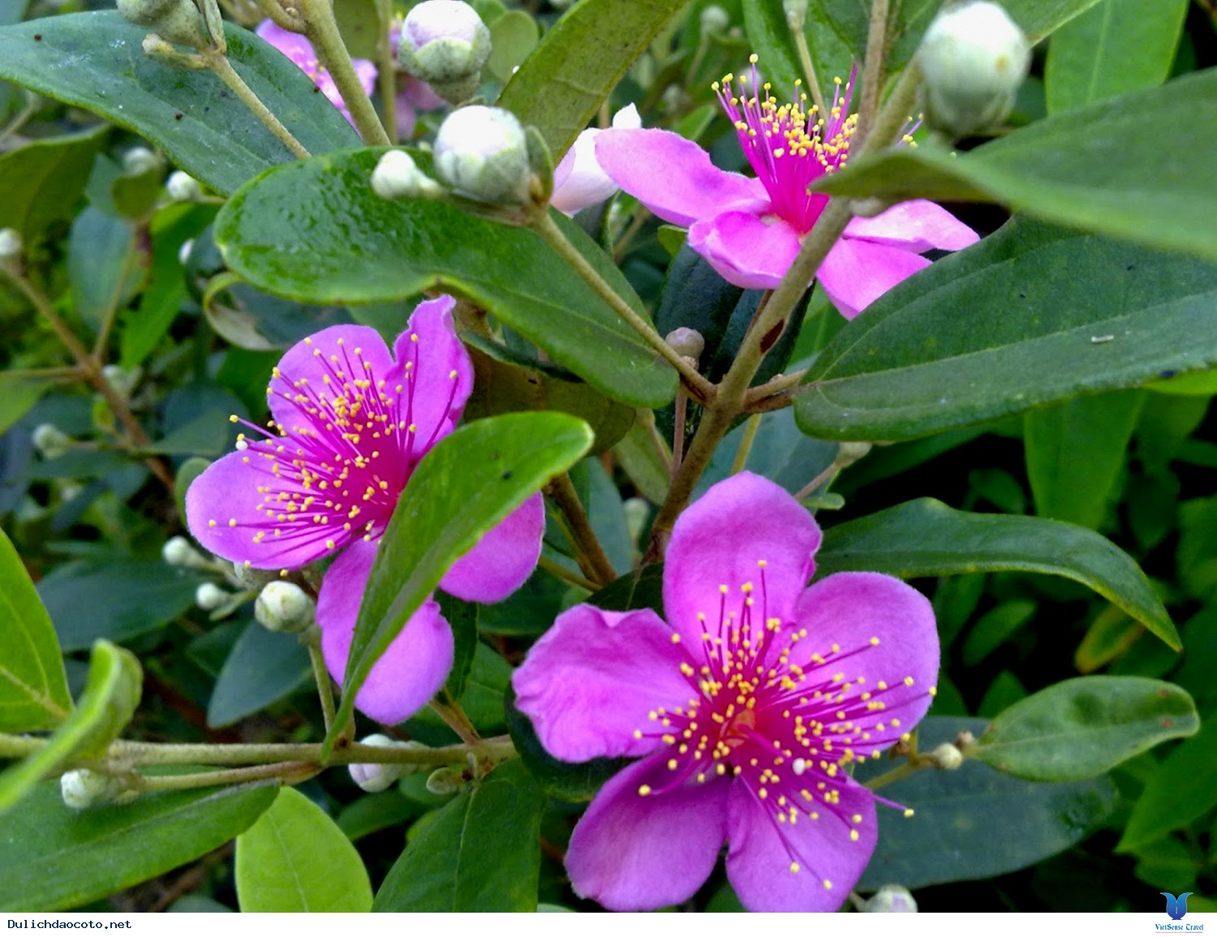
hoa sim

Slide 15
Lan gửi thư cho Hà kể về quê Lan. Ở đó, có nhà sàn nằm ven đồi. Mùa này, chim ca rộn rã, sim nở rộ tím cả núi đồi. Lan mời Hà lên thăm quê Lan.
Lan gửi thư cho ai?
Quê Lan có gì đặc biệt?

Slide 16
Lan muốn mời Hà làm gì?
A. Tham dự sinh nhật của Hà.
B. Lên thăm quê Lan.

Slide 17
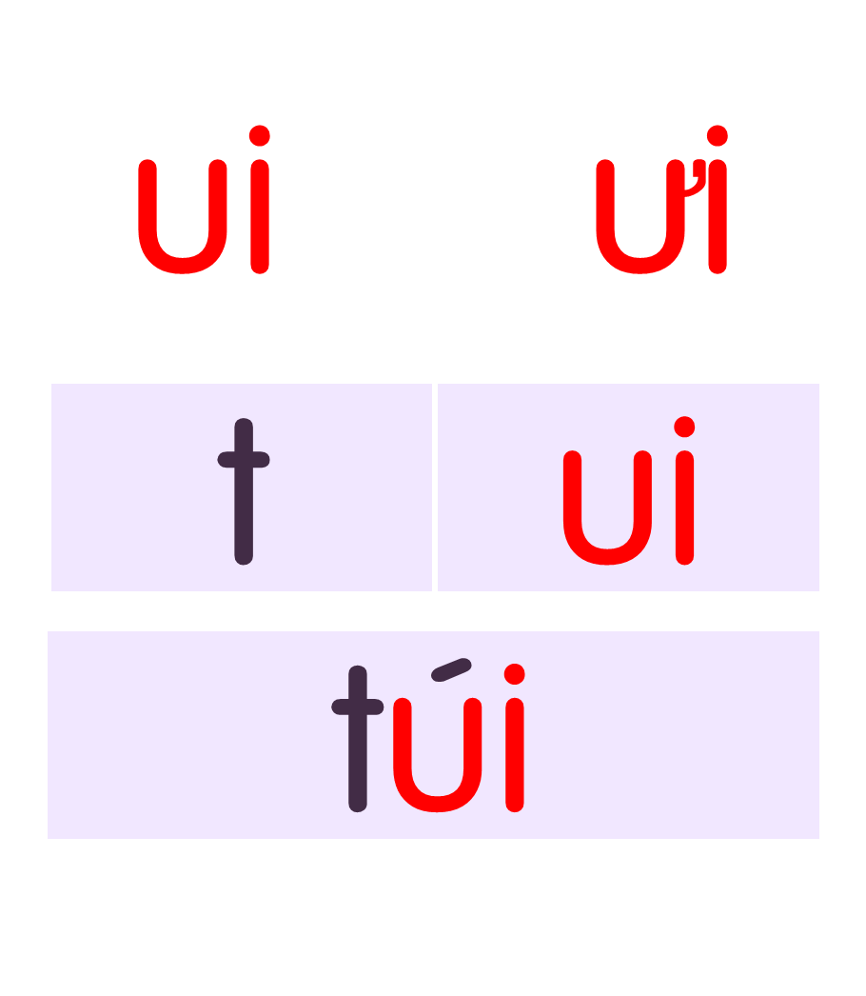

dãy núi
bụi cỏ
gửi thư
Lan gửi thư cho Hà kể về quê Lan. Ở đó, có nhà sàn nằm ven đồi. Mùa này, chim ca rộn rã, sim nở rộ tím cả núi đồi. Lan mời Hà lên thăm quê Lan.

Slide 18
Nói
5
Xin phép

Slide 19


